Slide 1

Adaptation des images d'un site web pour la compensation du daltonisme
Projet de Fin d’Etudes
Encadrants
Sébastien Aupetit
Mohamed Slimane
Pierre Fourreau
DI5
Notes:
Ce projet est réalisé au sein de l’équipe Handicap et Nouvelles Technologies (HaNT) de François Rabelais.

Slide 2
Plan
Présentation générale du projet
Qu’est-ce-que le daltonisme?
Objectif
Travail réalisé
Analyse critique
Perspectives
Bilan

Slide 3
Plan
Présentation générale du projet
Qu’est-ce-que le daltonisme?
Objectif
Travail réalisé
Analyse critique
Perspectives
Bilan

Slide 4

Présentation générale du projet
Contexte
Web mis en place pour pouvoir être utilisé par tout le monde
Nombreux sites web pas ou peu accessibles/utilisables
Notes:
Au départ, le web avait été mit en place pour pouvoir être utilisé par tout le monde. Cependant il s’avère qu’aujourd’hui, cet objectif n’est pas atteint.
Actuellement, de nombreux sites web ne sont pas ou peu accessibles/utilisables pour des personnes souffrants d’un handicap visuel (comme le daltonisme).
L’accessibilité signifie que les personnes handicapées peuvent utiliser le web.
Cela permet à ces personnes de percevoir, comprendre, naviguer et interagir avec le Web ainsi que de pouvoir apporter leur contribution et créer du contenu.
L’objectif de l’utilisabilité du web est de rendre la navigation sur les sites web plus aisée pour l’utilisateur, sans qu’il ait besoin de suivre un apprentissage spécifique. En effet, les actions de l’utilisateur sur la page web doivent se faire de manière intuitive.

Slide 5

Présentation générale du projet
W3C ont créé le WAI(Web Accessibility Initiative), qui définit les WCAG
Normes
Recommandations
Mais…
Pour les développeurs
Coûteux
Contraignant
Complexe
Notes:
De plus en plus de normes et d’outils pour améliorer l’accessibilité -> faites par World Wide Web Consortium (W3C)
W3C (World Wide Web Consortium) ont crée le WAI(Web Accessibility Initiative) qui s’occupe de définir les WCAG (Web Content Accessibility Guidelines) (normes, recommandations)
Exemples WCAG : captcha, sous-titre pour tout contenu vidéo, une aide contextuelle doit être présente…

Slide 6

Présentation générale du projet
La plateforme SWAP
Smart Web Accessibility Proxy
Traite les pages web afin de les rendre plus accessibles
Notes:
L’équipe HaNT tente de mettre en place un outil facilitant l’accès au web pour les personnes handicapées.
Ensemble de classes codées en Java.
L’objectif de cet outil est de traiter les pages web afin de les rendre plus accessibles.

Slide 7
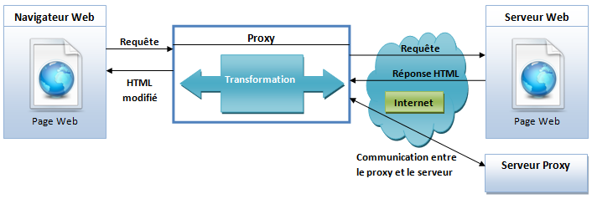
Présentation générale du projet
La plateforme SWAP
Fonctionnement
Notes:
Ce système permet de récupérer une page web et d’effectuer des traitements sur cette même page pour ensuite pouvoir l’afficher à l’utilisateur.
L’avantage -> le traitement réalisé par le proxy est invisible pour l’utilisateur.

Slide 8
Plan
Présentation générale du projet
Qu’est-ce-que le daltonisme?
Objectif
Travail réalisé
Analyse critique
Perspectives
Bilan

Slide 9
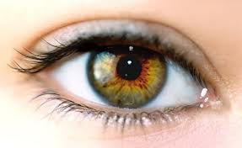
Qu’est-ce-que le daltonisme?
Anomalie de la rétine
Dysfonctionnement de la vision des couleurs
Un ou plusieurs des trois types de cônes de la rétine oculaire sont déficients
Notes:
Anomalie de la rétine.
C’est un dysfonctionnement de la vision des couleurs.
Il existe 3 types de cônes(cellule visuelles situées dans la rétine et responsables de la vision des couleurs) : cônes pour la perception du bleu, du rouge et du vert
Le daltonisme -> anomalie -> un ou plusieurs des trois types de cônes de la rétine, sont déficients.

Slide 10

Qu’est-ce-que le daltonisme?
Plusieurs formes de daltonisme
Protanopie
Deutéranopie
Tritanopie
Notes:
Il existe plusieurs formes de daltonisme.
Protanopie : perception du vert et du bleu seulement, affecte perception du rouge
Deutéranopie : perception du rouge et du bleu seulement, affecte perception du vert
Tritanopie : perception du rouge et du vert seulement , affecte perception du bleu
Les autres formes de daltonisme sont nettement plus rares, comme la confusion du bleu et du jaune, la plus rare de toutes étant la déficience totale de la perception des couleurs (achromatopsie), où le sujet ne perçoit que des nuances de gris.

Slide 11
Plan
Présentation générale du projet
Qu’est-ce-que le daltonisme?
Objectif
Travail réalisé
Analyse critique
Perspectives
Bilan

Slide 12
Objectif
Objectif du projet
Compenser les pertes visuelles dues au daltonisme
Notes:
Mon projet de fin d’études est donc directement en relation avec l’outil mis en place par l’équipe HaNT

Slide 13
Plan
Présentation générale du projet
Qu’est-ce-que le daltonisme?
Objectif
Travail réalisé
Analyse critique
Perspectives
Bilan

Slide 14
Travail réalisé
Recherches bibliographiques
Analyse de l’existant SWAP
Simulation du daltonisme
Notes:
Recherches : daltonisme, accessibilité, représentation des couleurs…
Installation IDE : Eclipse + SVN + Plugins Eclipse -> Subversive et Maven
Analyse SWAP

Slide 15
Travail réalisé
Simulation du daltonisme
Intercepter les images d’une page une par une et les modifier afin de simuler une vue daltonienne
Simulation des 3 types de daltonisme grâce à l’algorithme de Kuhn
Protanope
Deutéranope
Tritanope
Notes:
Grâce à cette étude de simulation de la vue daltonienne, la mise en place de la correction a été beaucoup plus rapide.
CAR manipulation des images est identique (récupération, le parcours de chaque pixel envoi de l’image transformée).
De plus, on verra par la suite que pour certains algorithmes de correction des images, il faut passer par la simulation de la vue daltonienne.

Slide 16
Travail réalisé
Principe de la simulation
Récupération et lecture
Parcours de tous les pixels de l’image
Transformation pour chaque pixel
Récupération du pixel transformé et construction d’une nouvelle image
Envoi de la nouvelle image
Notes:
Cependant, tout ceci n’est pas aussi simple qu’il n’y paraît.
En effet, les pixels d’une image doivent être dans un encodage spécial (CIE Lab) pour pouvoir utiliser la fonction de simulation de Kuhn.

Slide 17
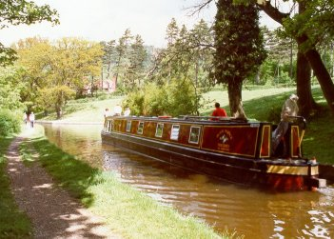
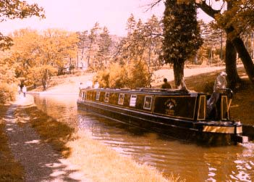
Travail réalisé
Exemple simulation d’une vision deutéranope
Transformation
Image normale
Image transformée

Slide 18
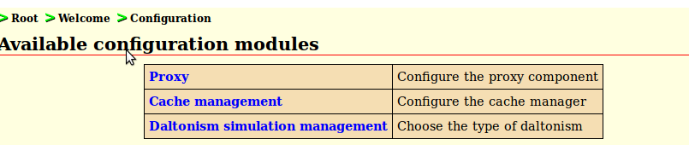
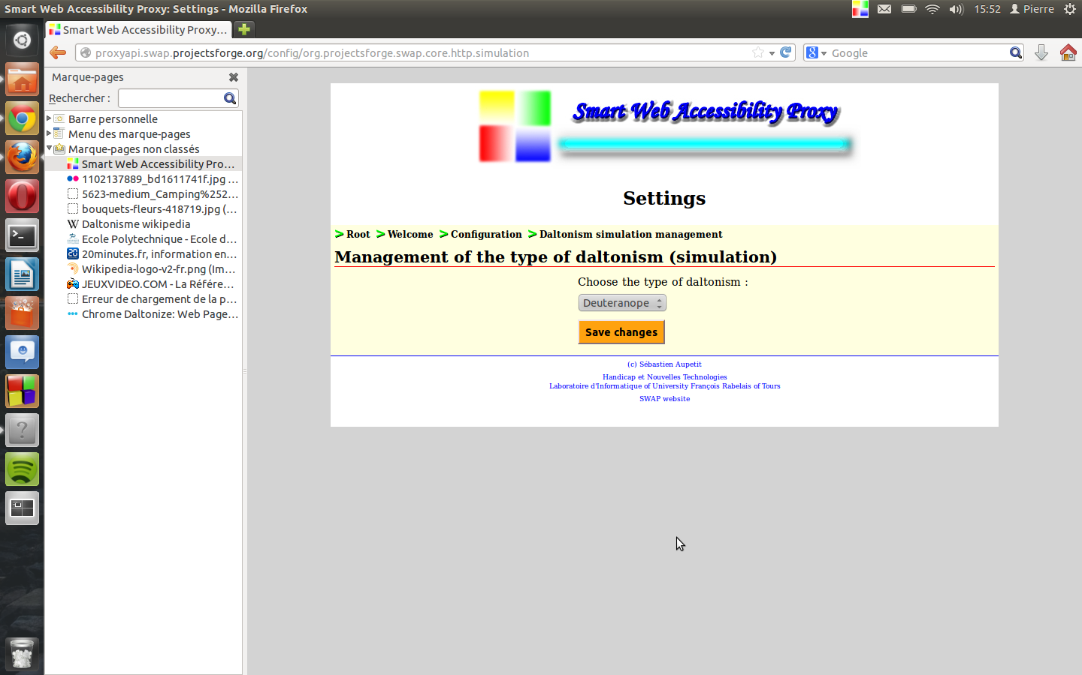
Travail réalisé
Possibilité de changer le type de daltonisme grâce à l’interface de configuration
Notes:
Interface de configuration disponible lorsque le proxy est lancé.
Lorsque l’on change le type de daltonisme, ceci sera appliqué au projet chargement d’une page web.
_____________________________________
A noter que : Brettel fait en plus ! -> résultats similaires

Slide 19
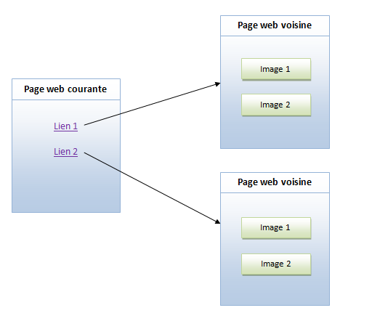
Travail réalisé
Mise en cache des images voisines
Principe
Notes:
Intérêt ?
Cette mise en cache permet au proxy de ne pas avoir à recharger les images lorsqu’il souhaite les afficher et donc de gagner en temps de chargement.

Slide 20
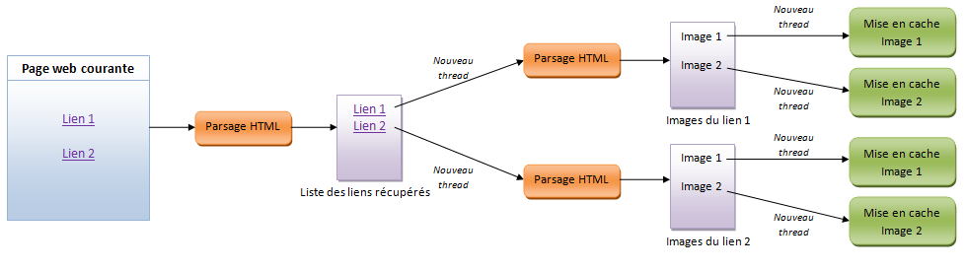
Travail réalisé
Mise en cache des images voisines
Fonctionnement
Notes:
L’utilisation des threads -> permet de pouvoir exécuter plusieurs tâches en parallèle.
De plus, afin de ne pas avoir trop de traitements en parallèle, j’ai utilisé l’interface Executors de Java qui permet de mettre en place un pool(groupement) de threads.
En accord avec Mr Aupetit, j’ai fixé de pool de 4 threads.
maximum 4 threads qui s’exécuteront en parallèle.
Si un nouveau thread est ajouté alors qu’il y a déjà 4 threads en cours d’exécution, une file d’attente va se mettre en place, et lorsqu’un des threads aura terminé son exécution, il laissera la place à un des threads présents dans la file d’exécution.
Pour tester que cela fonctionne -> interface sur SWAP

Slide 21
Travail réalisé
Correction des images
Suit l’étape de la simulation
Manipulation de l’image(récupération, lecture…)
Aucune fonction déjà existante sur le proxy
Recherches
Notes:
Suit l’étape de simulation -> manipulation des images et algo de correction passe par la simulation
Aucune fonction n’existait sur SWAP -> nombreuses recherches

Slide 22
Travail réalisé
Différents algorithmes de correction
Passage par l’espace de couleur LMS
Avec la simulation de Kuhn
Avec la simulation de Brettel
Passage par l’espace de couleur CIE Lab
Notes:
LMS -> un espace de couleur qui représente la réponse des trois types de cônes (cellule visuelles situées dans la rétine et responsables de la vision des couleurs) de l’oeil humain.
Il existe trois types de cônes différents :
les cônes L(long, sensibles au rouge)
les cônes M(medium, sensibles au vert)
les cônes S(short, sensibles au bleu)
convertir le pixel RGB en LMS
simuler la vision daltonienne
convertir les valeurs LMS simulées en RGB
calculer l’erreur entre les valeurs RGB initiales du pixel et les valeurs RGB du pixel simulé
modifier les erreurs des trois valeurs RGB du pixel
Calcul de l’erreur : il s’agit de faire une soustraction entre le RGB initial et le RGB simulé
_____________________________________________________________
La signification de L*a*b* est la suivante :
– La composante L* est la luminance (ou la clarté), qui va de 0 (noir) à 100 (blanc).
– La composante a* représente une gamme couleur allant du vert au rouge et passant par le gris.
– La composante b* représente une gamme couleur allant du bleu au jaune et passant par le gris.
quantification de l’image
optimisation "Mass Spring" des couleurs quantifiées
reconstruction des couleurs finales depuis les couleurs optimisées

Slide 23
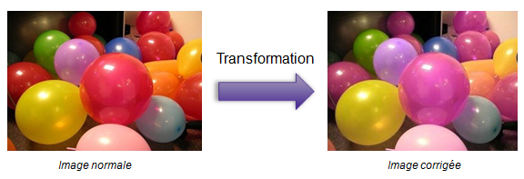
Travail réalisé
Tests des algorithmes
Application de l’algorithme

Slide 24
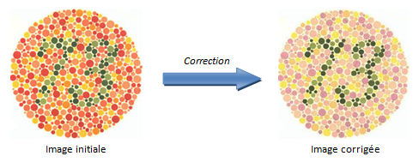
Travail réalisé
Tests des algorithmes
Application de l’algorithme
Notes:
Pour tester on pourrait prendre des images aléatoirement. Cependant, pour réellement voir si la correction de l’image fonctionne correctement, il a semblé justifié d’utiliser les planches du test d’Ishihara.
L’intérêt semble évident pour la correction.
_________________________________
Sur l’image de gauche, vision normale ->73
daltonien -> rien ou de façon erronée
Applique algo de correction -> un daltonien pourra percevoir le nombre 73.
Cela montre donc que l’algorithme fonctionne donc bien.
En complément, comparaison avec les outils existants permettant de corriger les images (extensions Google Chrome par exemple) -> ok
De plus, comme pour la simution -> Interface sur SWAP

Slide 25
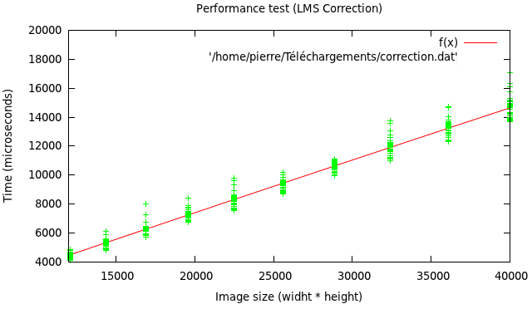
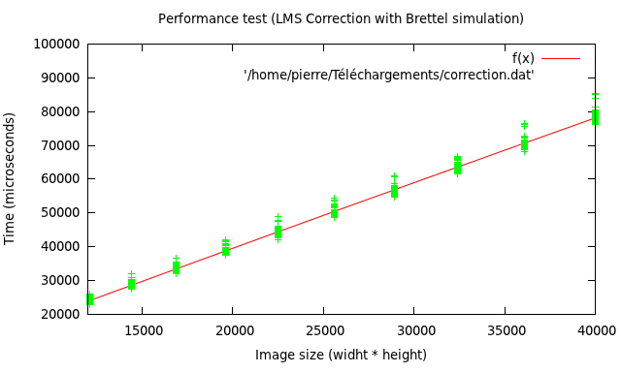
Travail réalisé
Tests de performance des algorithmes
Problématique
Quel algorithme était le plus performant?
Résultat → correction avec simulation de Kuhn 5 fois plus rapide
Notes:
Page HTML crée avec un script bash qui génère 10 images aléatoirement , toutes différentes, et de tailles différentes.
Pour générer des images aléatoirement, utilisation d’ImageMagick -> logiciel libre comprenant un ensemble d’utilitaires en ligne de commande.
Fonctionnement
Pour chaque image, écriture dans un fichier
Taille
Temps CPU pour la correction
Création d’un graphique
50 fois !

Slide 26
Plan
Présentation générale du projet
Qu’est-ce-que le daltonisme?
Objectif
Travail réalisé
Analyse critique
Perspectives
Bilan

Slide 27
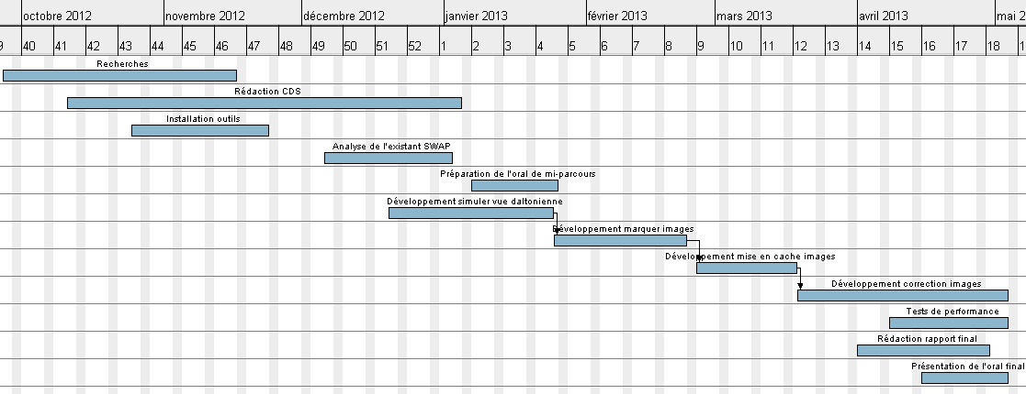
Analyse critique
Planning effectif
Notes:
SVN
Réunions
Rapports hebdomadaires
Planning plutôt respecté : simulation mi janvier, marquage en avance !
Si tout n’a pas été fini-> avec le mois d’avril chargé entre le rapport, la soutenance, la correction et les tests, la priorisation pas faite !

Slide 28
Analyse critique
Difficultés rencontrées
Analyse existant
Manipulation des images
Algorithmes de correction
Rarement les mêmes valeurs utilisées
Compréhension de la correction avec CIE Lab
Notes:
- Analyse existant : bcp de sous projets, bcp de classes -> finalement prise en main progressive au fur et à mesure
Manipulation images : jamais fait avec Java
algo de correction : bcp de matrices différentes, bcp de tests pour avoir un bon résultat
-CIE Lab : peu de temps restant et d’autres choses à faire, alors que la compréhension prend bcp de temps

Slide 29
Plan
Présentation générale du projet
Qu’est-ce-que le daltonisme?
Objectif
Travail réalisé
Analyse critique
Perspectives
Bilan

Slide 30
Perspectives
Implémenter d’autres algorithmes et les tester
Priorisation des images

Slide 31
Perspectives
Priorisation des images
Problématique
Quelles sont les images les plus importantes de la page ?
Fonctionnement basique
Corriger jusqu’à un temps maximal défini

Slide 32
Perspectives
Priorisation des images
Pistes de réflexion
Taille de l’image
Position de l’image
Description de l’image
Nombre de couleurs
Format de l’image
Détermination d’un poids pour chaque image
Notes:
Par manque de temps, pas fait, mais j’y ai réfléchi;
Pour que la priorisation soit la meilleure possible, il faudrait pouvoir déterminer qu’une image est plus importante qu’une autre.
Position : « ALIGN »
Description : « TITLE » ou « ALT »
Format : JPEG, PNG, GIF (limité à 256 couleurs)
Etudier critères pour déterminer un vecteur de caractéristiques pour chacune des images -> assignation d’un poids (corriger que les poids les plus forts)
-> pour un projet

Slide 33
Plan
Présentation générale du projet
Qu’est-ce-que le daltonisme?
Objectif
Travail réalisé
Analyse critique
Perspectives
Bilan

Slide 34
Bilan
Projet intéressant et enrichissant
M’a permis de m’affirmer en tant que futur ingénieur
Travail autonome sur une année
Projet qui me tenait à cœur
Daltonisme
Notes:
Projet d’une année, mené seul, permet de s’investir complètement dans la réalisation
Merci aux encadrants

Slide 35

Fin
Merci de votre attention
Questions ?

